Slide 1
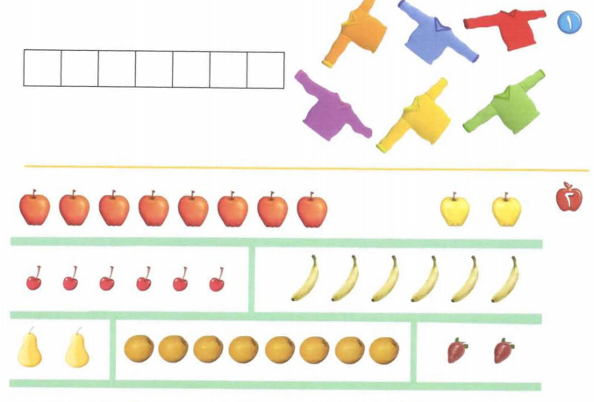
76
اختبار منتصف الفصل
1- يعد الطالب القمصان ، ثم يلون مربعات تتناسب مع عدد القمصان .
2- يحوط الطالب المجموعة التي تحتوي على 8 حبات من الفاكهة ، ثم يضع علامة × على المجموعة التي لا تحوي 8 حبات من الفاكهة .
التالية
1
السابقة

Slide 2
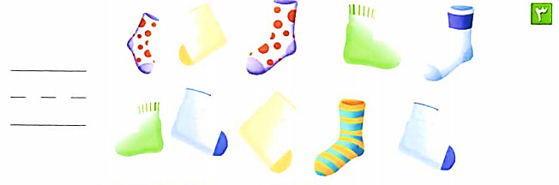

76
اختبار منتصف الفصل
3- يعد الطالب الأشياء الموجودة في الصورة ، ثم يكتب العدد في الفراغ .
التالية
2
السابقة

